Slide 1
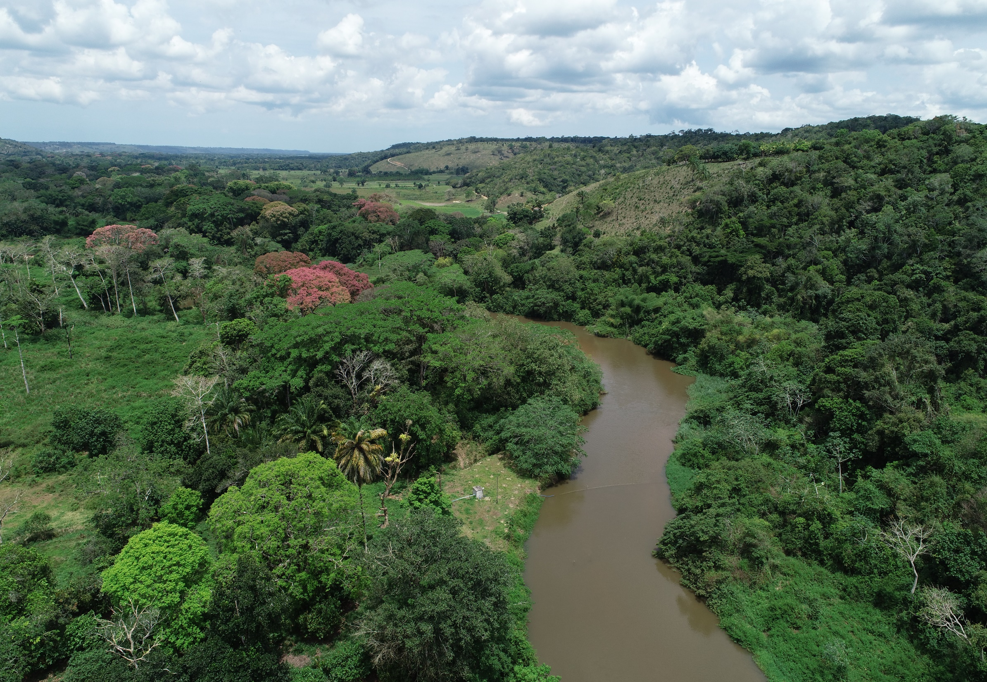
RECUPERAÇÃO FLORESTAL EM PROPRIEDADES RURAIS
ENGENHEIRO FLORESTAL DANILO SETTE
danilosette@yahoo.com.br
(073) 99820.7438

Slide 2
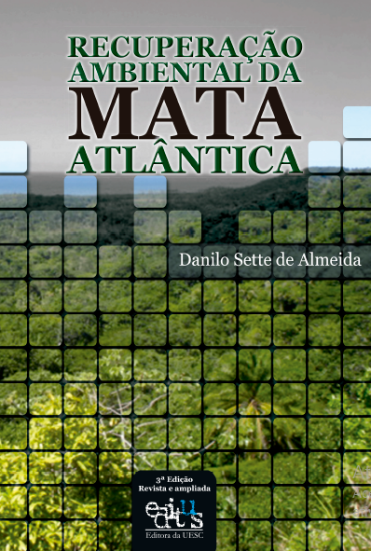

Slide 3
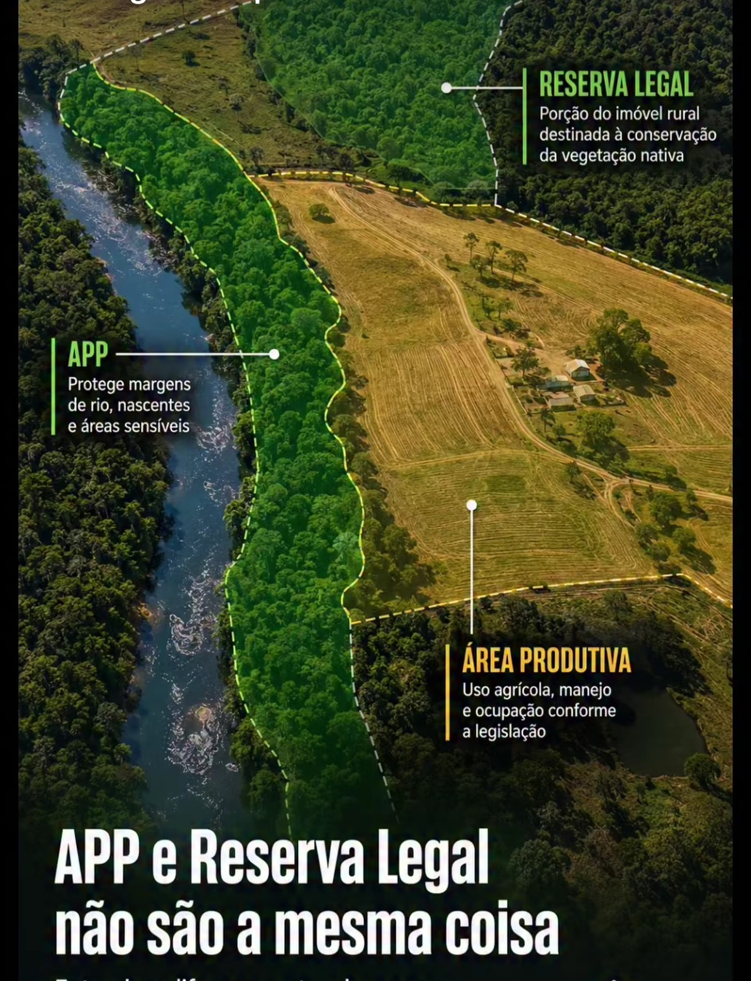

Slide 4
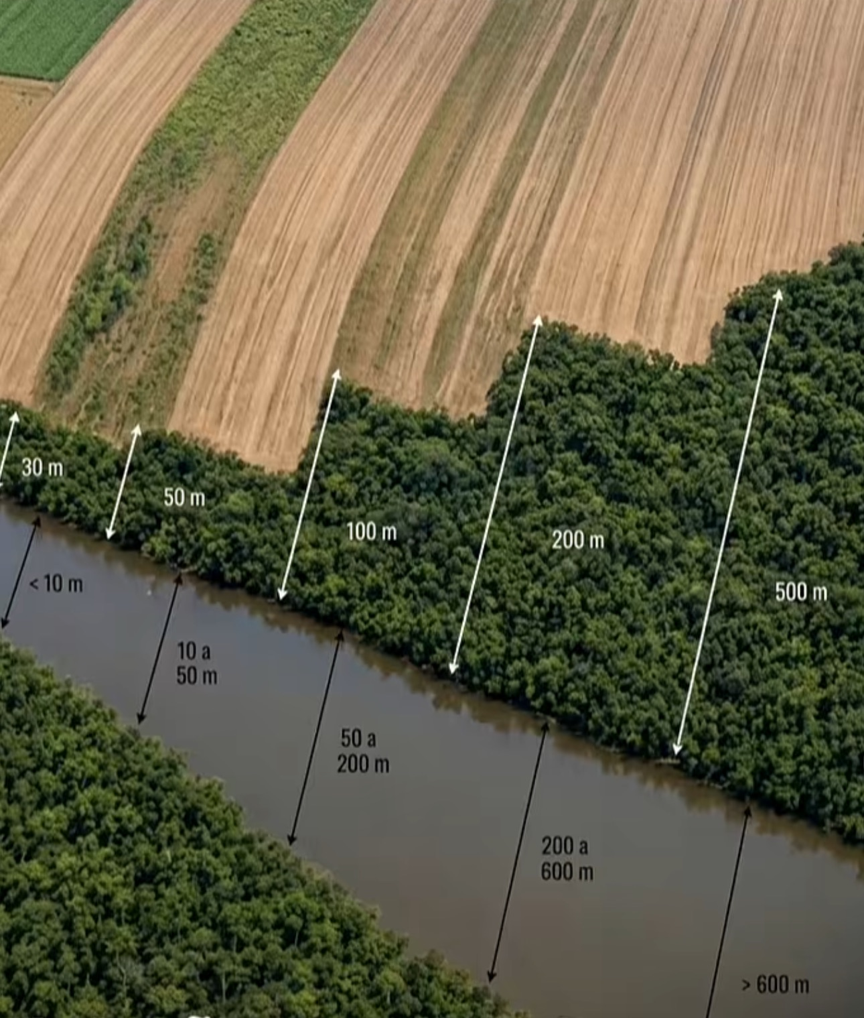
Lei 12.651 de 25 de maio de 2012 – Novo Código Florestal

Slide 5
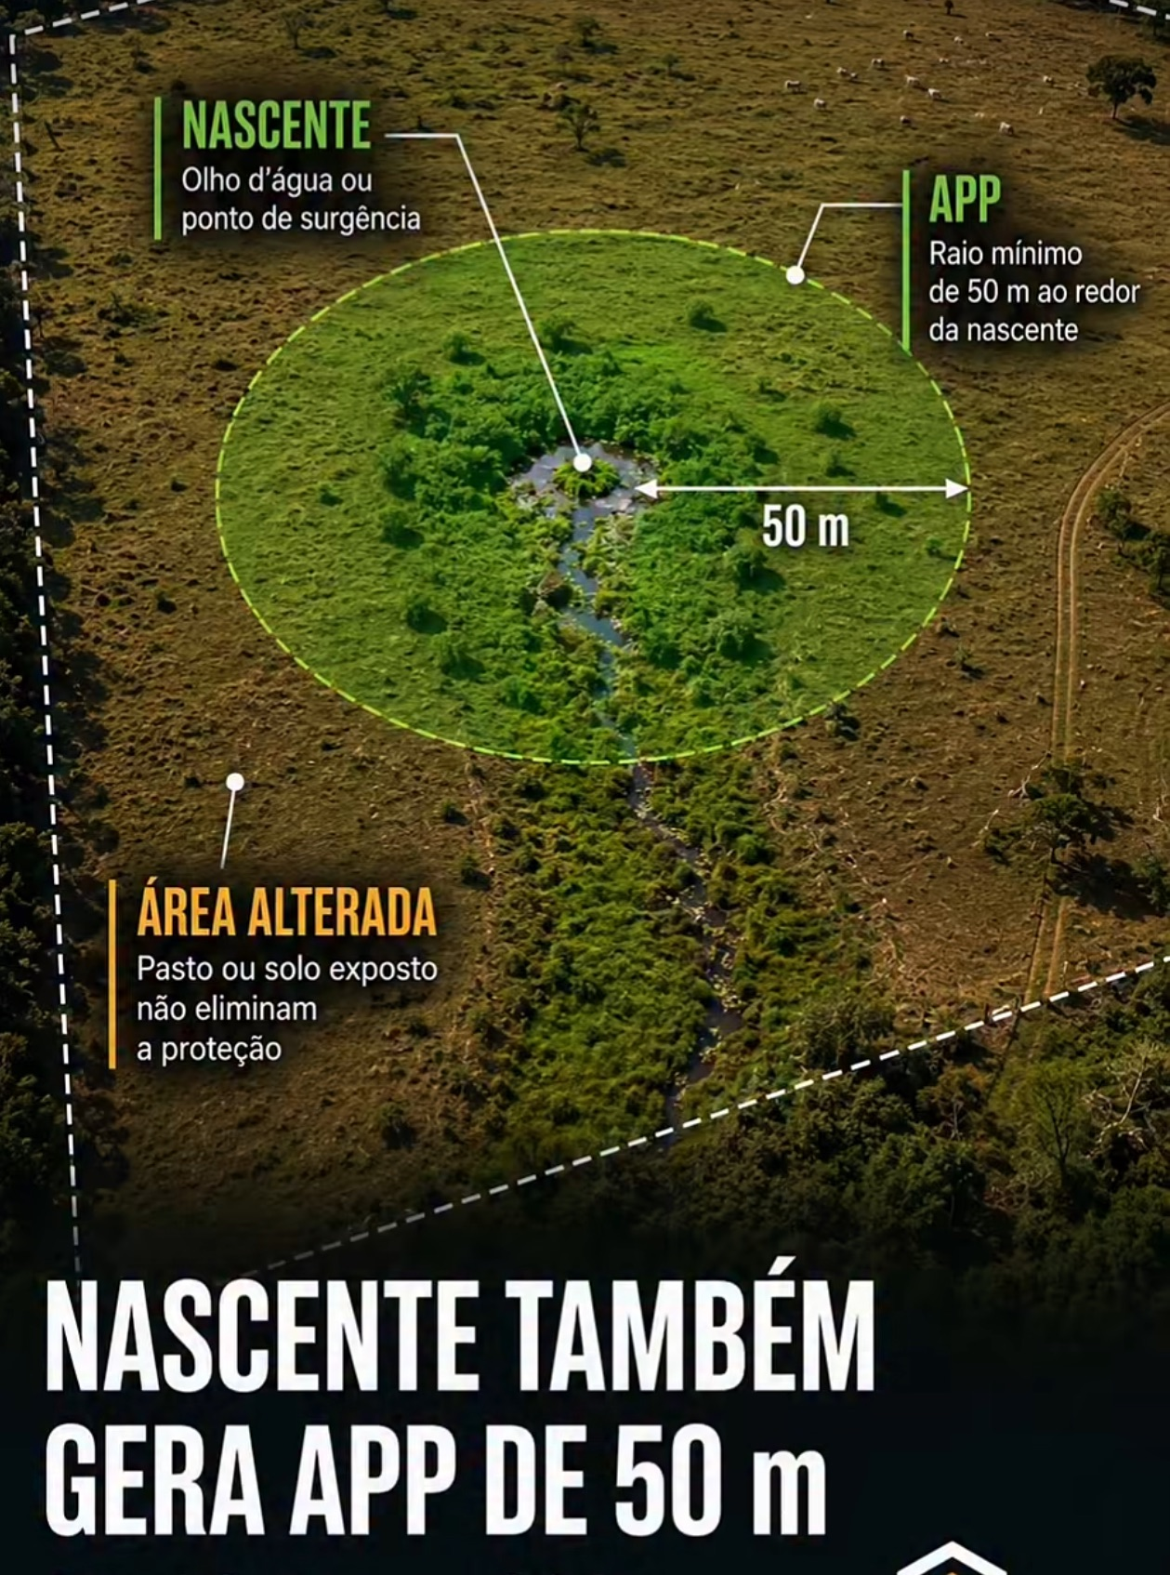

Slide 6
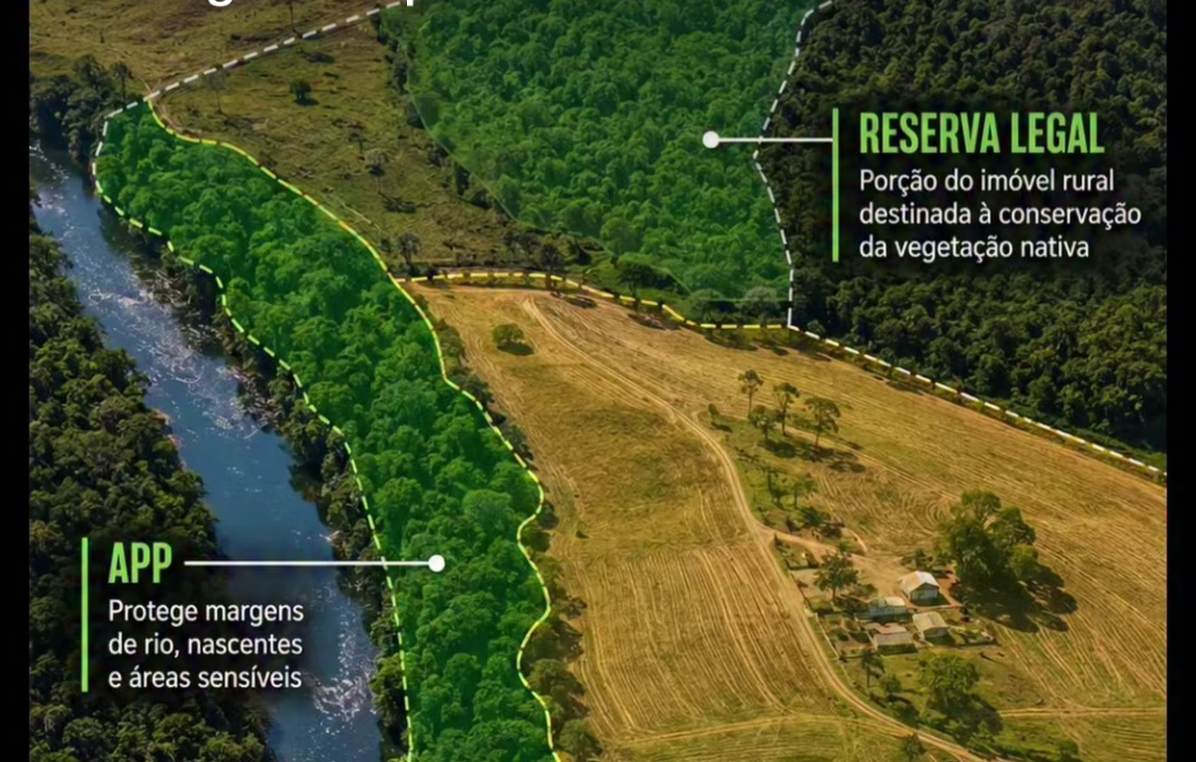
Produtores rurais podem gerar renda por meio da regularização ambiental
A regularização ambiental muitas vezes é associada à perda de área produtiva. Na prática é justamente o contrário: é possível preservar, produzir e gerar renda ao mesmo tempo, com orientação técnica, segurança para o produtor rural e proteção ambiental”

Slide 7
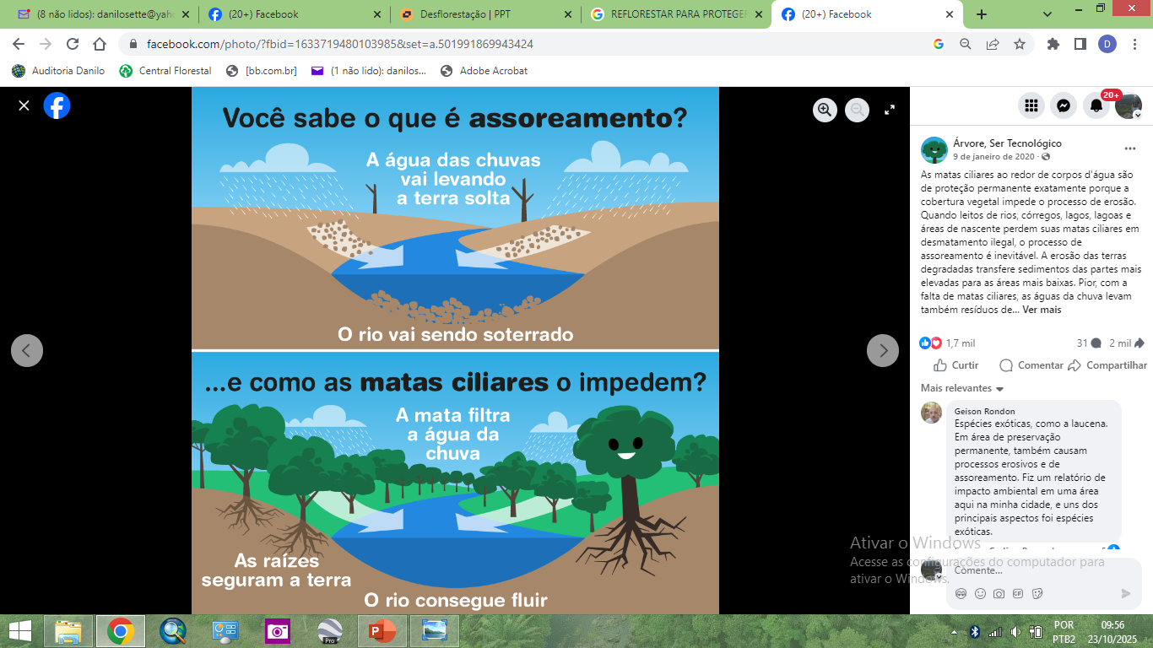

Slide 8
Produtores rurais podem gerar renda por meio da regularização ambiental
Regularização de propriedades e uso de áreas de preservação permanente, reserva legal e vegetação nativa de forma produtiva, sustentável e com segurança jurídica.

Slide 9
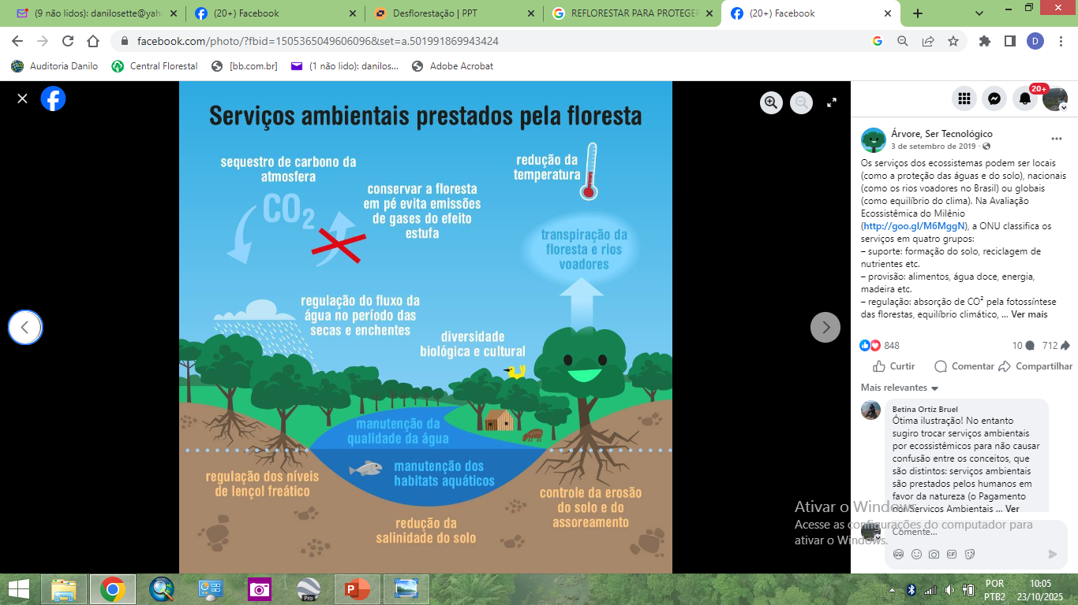

Slide 10
Produtores rurais podem gerar renda por meio da regularização ambiental
Produtores com áreas de Reserva Legal submetidas a recomposição dentro do Programa de Regularização Ambiental (PRA) podem receber orientação sobre formas permitidas de manejo sustentável da vegetação nativa, conciliando conservação ambiental e aproveitamento econômico da propriedade.

Slide 11
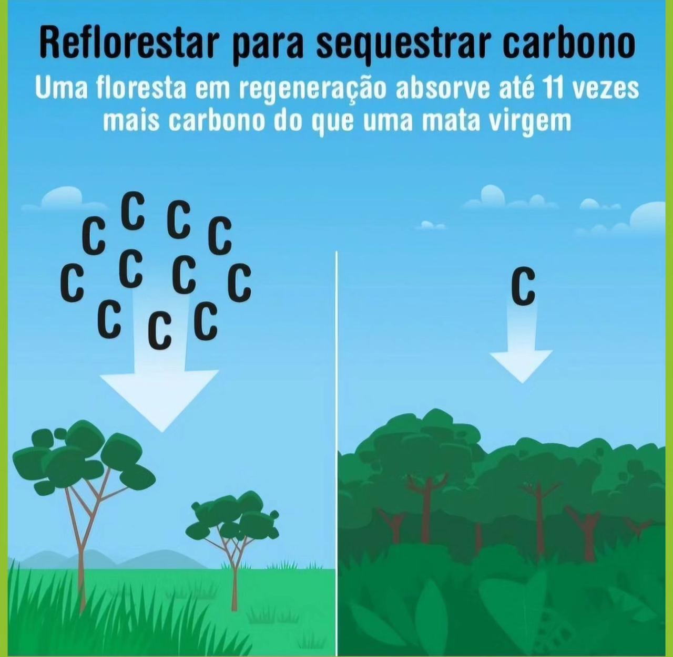

Slide 12
Produtores rurais podem gerar renda por meio da regularização ambiental
Agricultores familiares e pequenos produtores (até 4 Modulos Fiscais) também podem continuar utilizando as Áreas de Preservação Permanente (APPs) com Sistemas Agroflorestais (SAFs), combinando árvores nativas com produção agrícola de forma sustentável e produtiva.

Slide 13
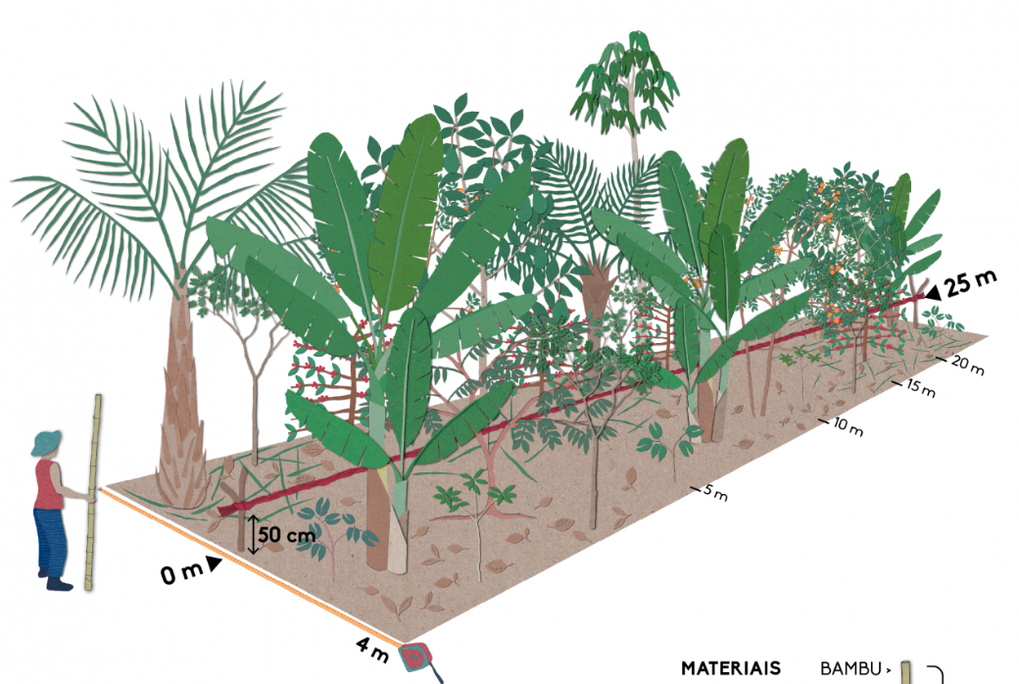
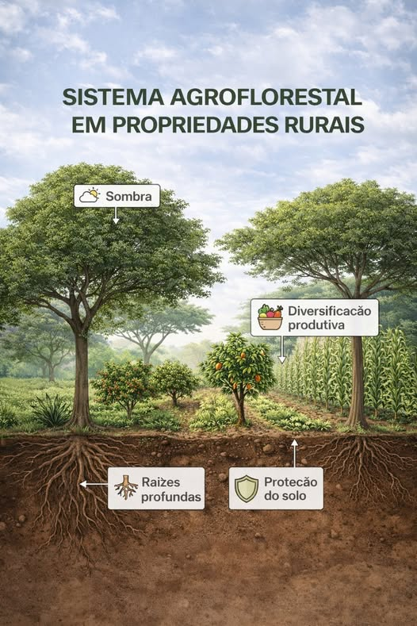

Slide 14
Produtores rurais podem gerar renda por meio da regularização ambiental
ALTERNATIVAS:
SistemasAgroflorestais (SAFs), coleta de produtos florestais, plantio comercial de espécies nativas, Pagamento de Serviços Ambientais (PSA), Créditos de Carbono.

Slide 15
Produtores rurais podem gerar renda por meio da regularização ambiental
Produzir, conservar e preservar não são caminhos opostos

Slide 16
OBJETIVOS DA RECUPERAÇÃO AMBIENTAL

Slide 17
ALGUNS PRINCÍPIOS DE ECOLOGIA FLORESTAL APLICADOS A RESTAURAÇÃO FLORESTAL

Slide 18
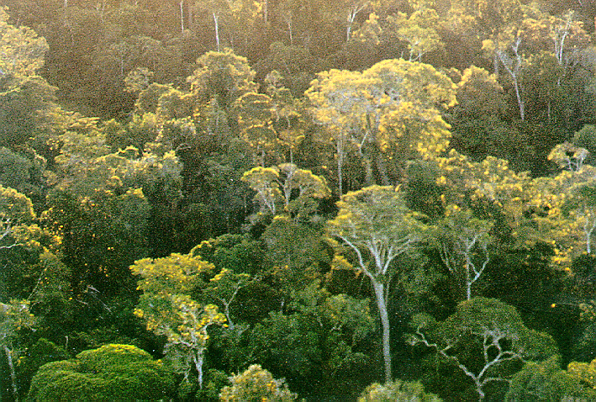
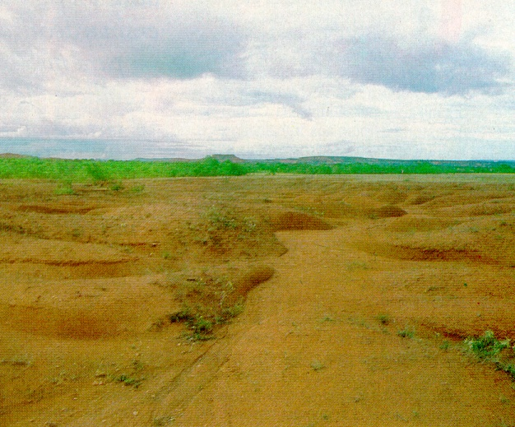
DEFINIÇÕES/CONCEITOS
RECUPERAÇÃO
DEGRADAÇÃO

Slide 19
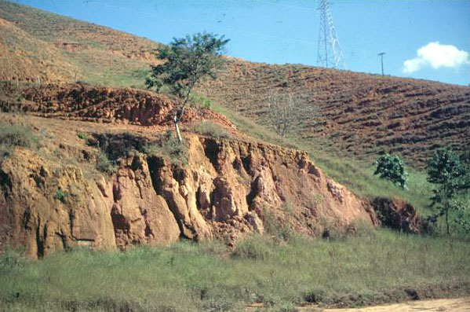
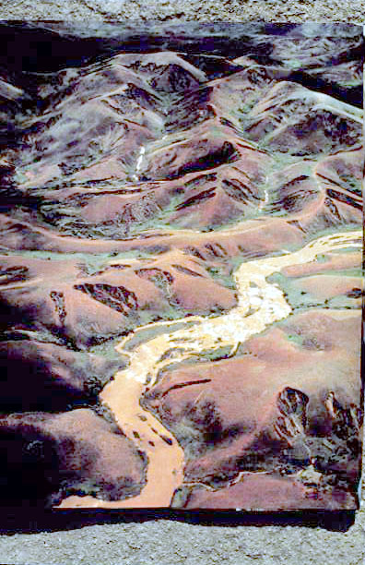
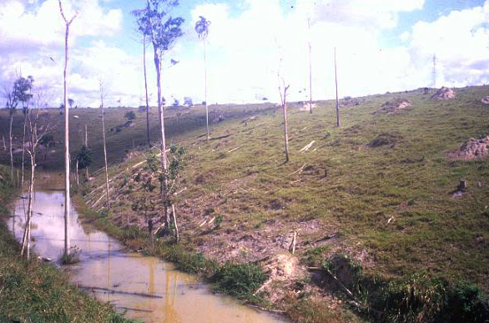

Slide 20
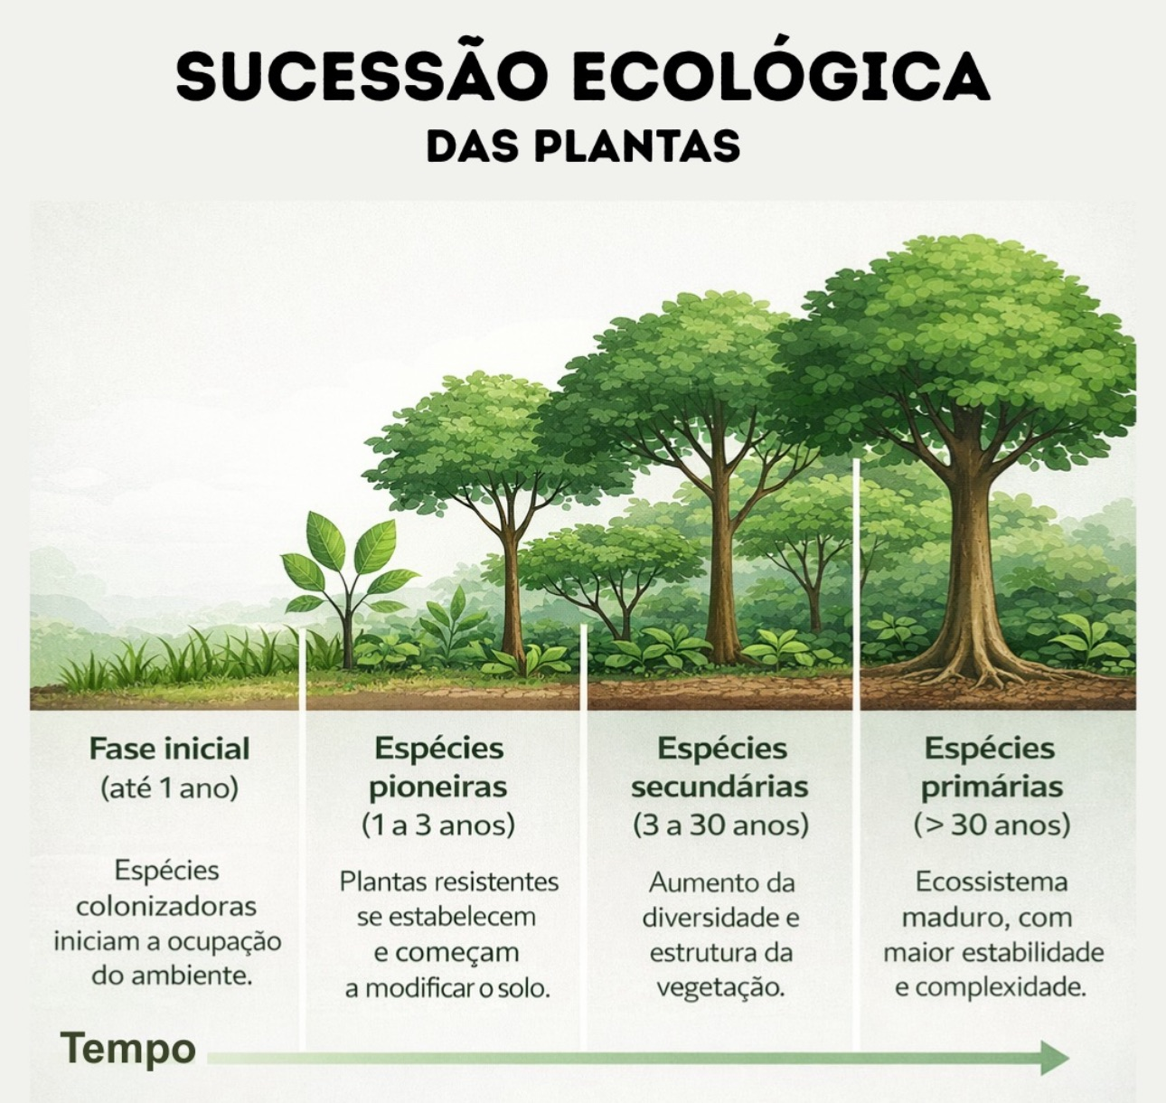

Slide 21
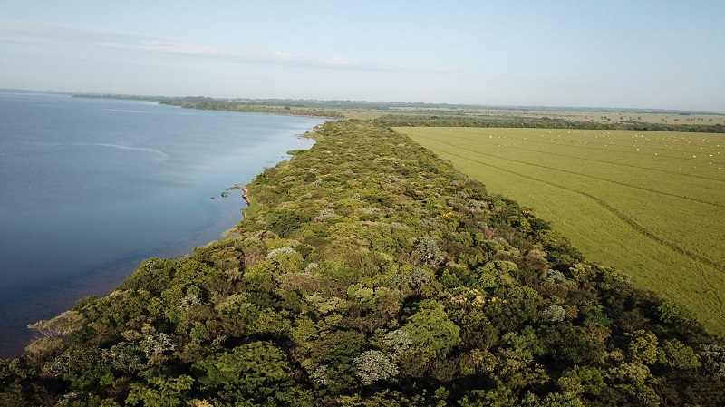
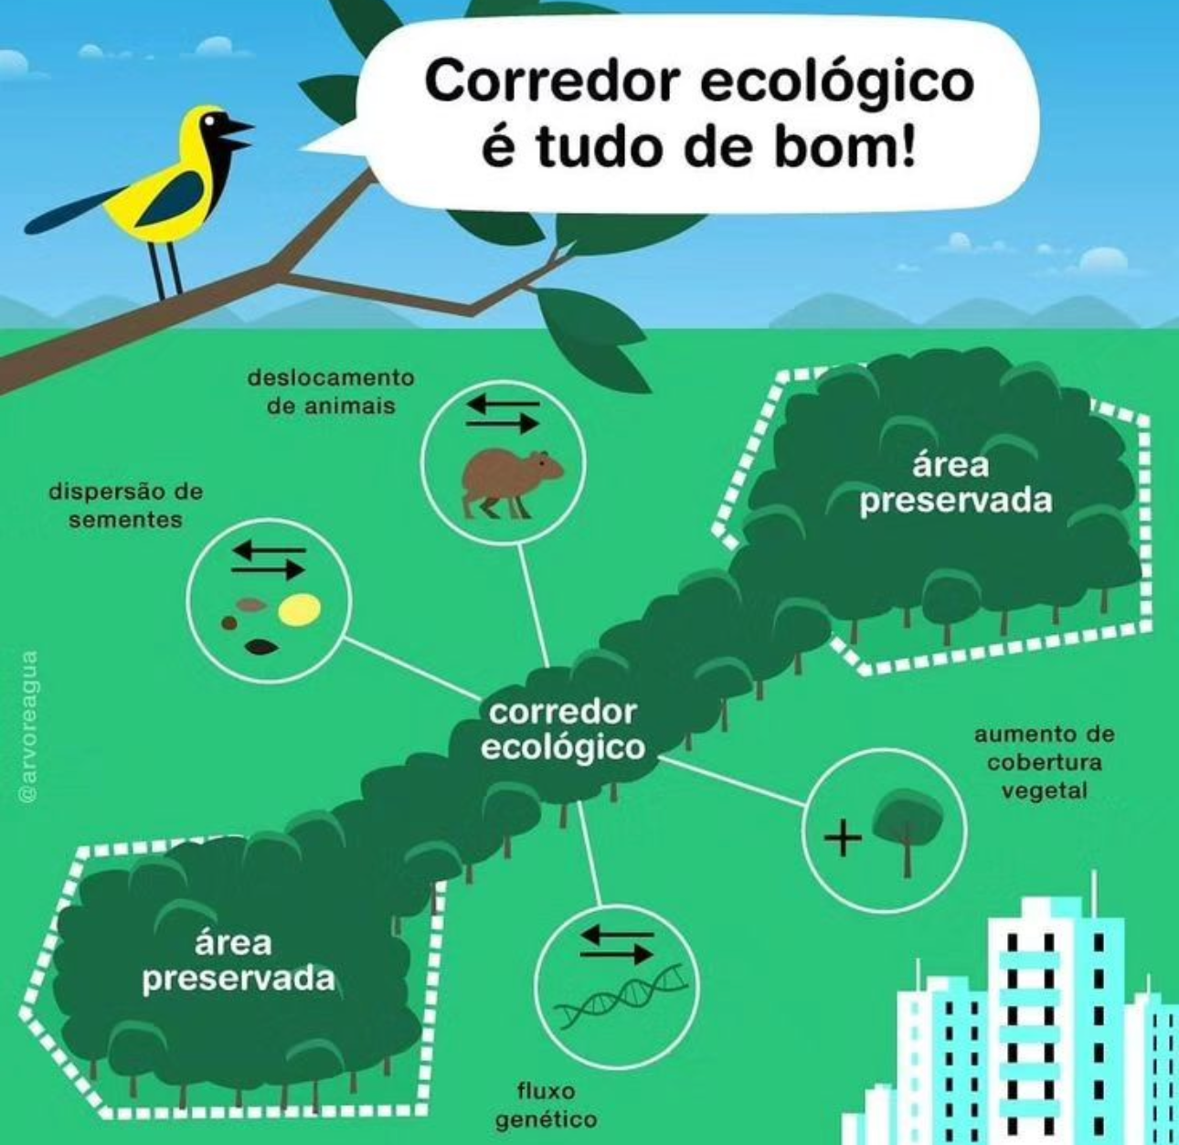

Slide 22
FLORESTA ATLÂNTICA E DIVERSIDADE

Slide 23
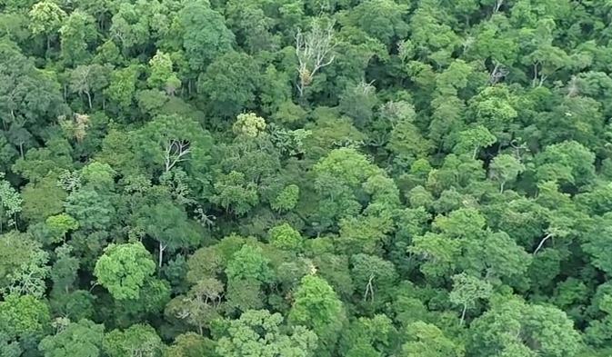
Mata Atlântica - cerca de 15% do território nacional, em 17 estados.
É o lar de 72% dos brasileiros e concentra 80% do PIB nacional.
Dela dependem serviços essenciais como abastecimento de água, regulação do clima, agricultura, pesca, energia elétrica e turismo.
Hoje, restam apenas 24% da floresta que existia originalmente, sendo que apenas 12,4% são florestas maduras e bem preservadas. É preciso monitorar e recuperar a floresta, além de fortalecer a legislação que a protege.

Slide 24
Alguns exemplos de restauração florestal em nossa região

Slide 25
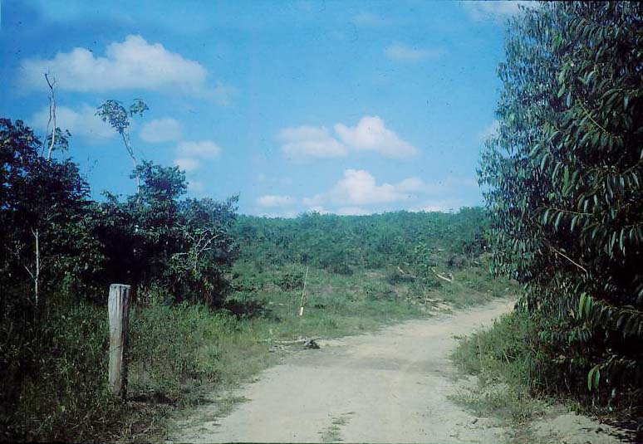
FAZENDA INHAÍBA - SANTA CRUZ CABRÁLIA
6 MESES APÓS PLANTIO - 1994

Slide 26
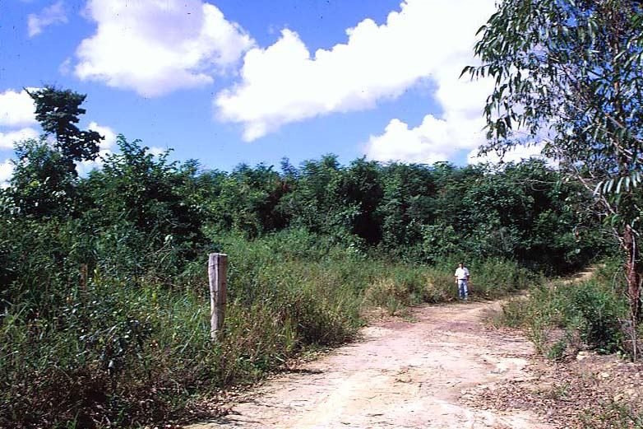
FAZENDA INHAÍBA - SANTA CRUZ CABRÁLIA - 5 ANOS APÓS PLANTIO - 1999

Slide 27
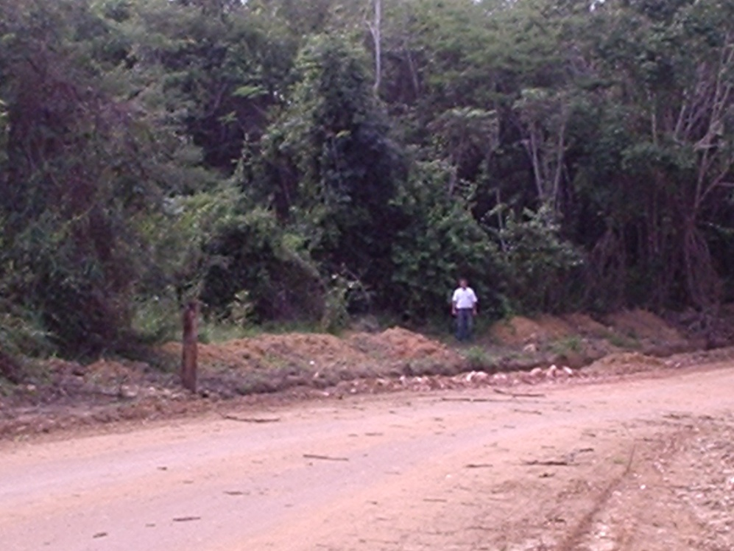
FAZENDA INHAÍBA - SANTA CRUZ CABRÁLIA - 30 ANOS APÓS PLANTIO -2024

Slide 28
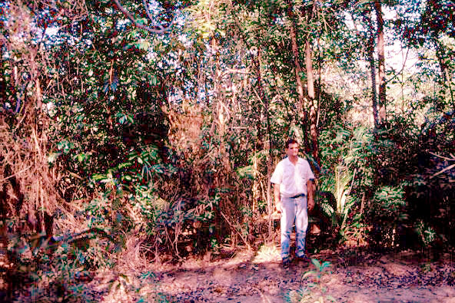

Slide 29
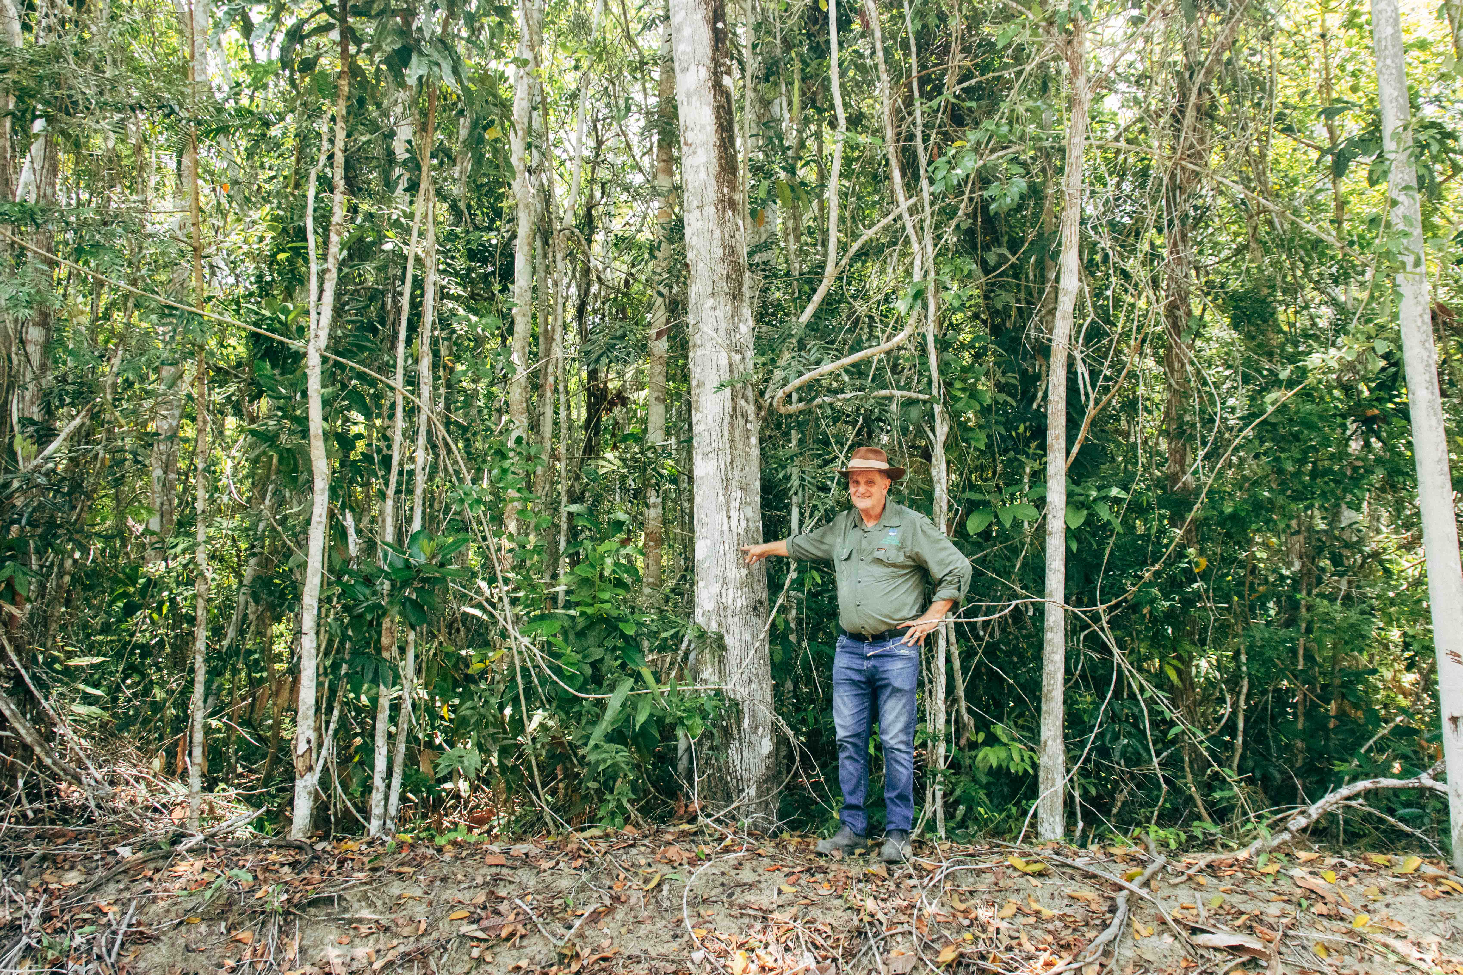

Slide 30
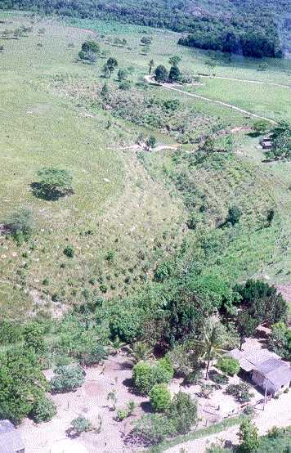
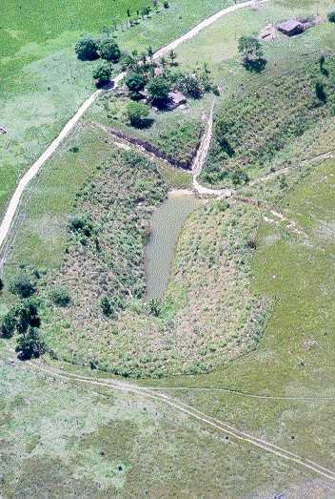

Slide 31
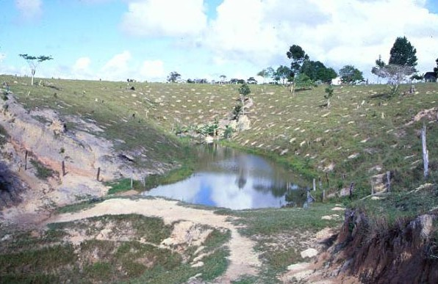
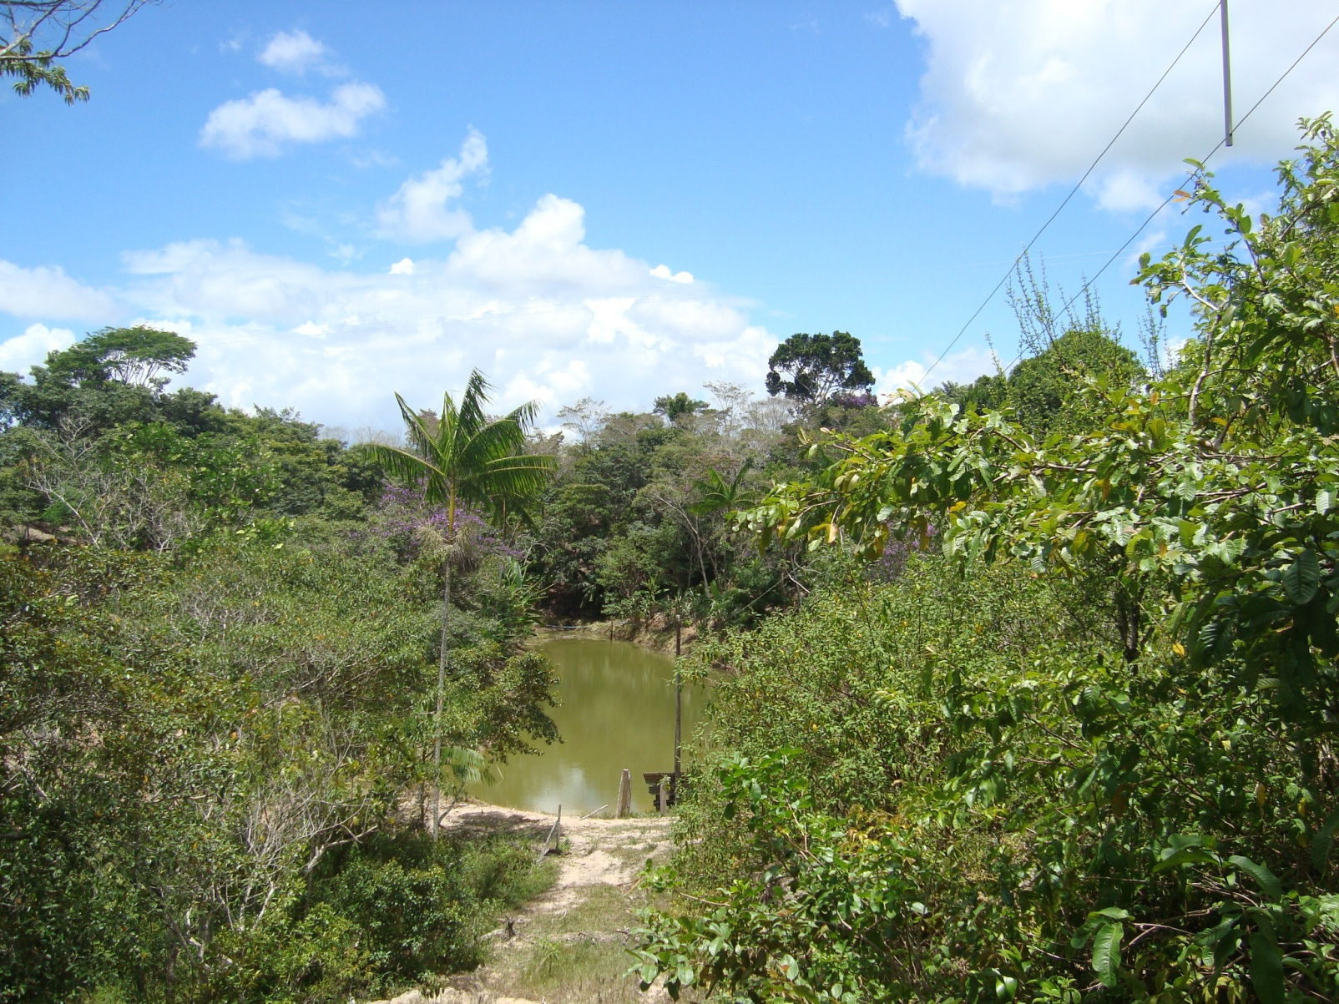
Recuperação de Nascentes

Slide 32
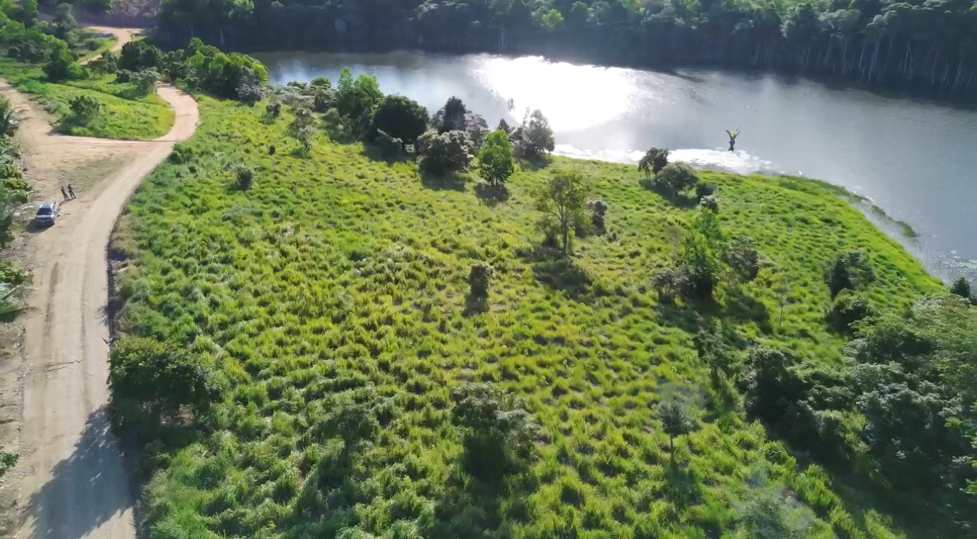
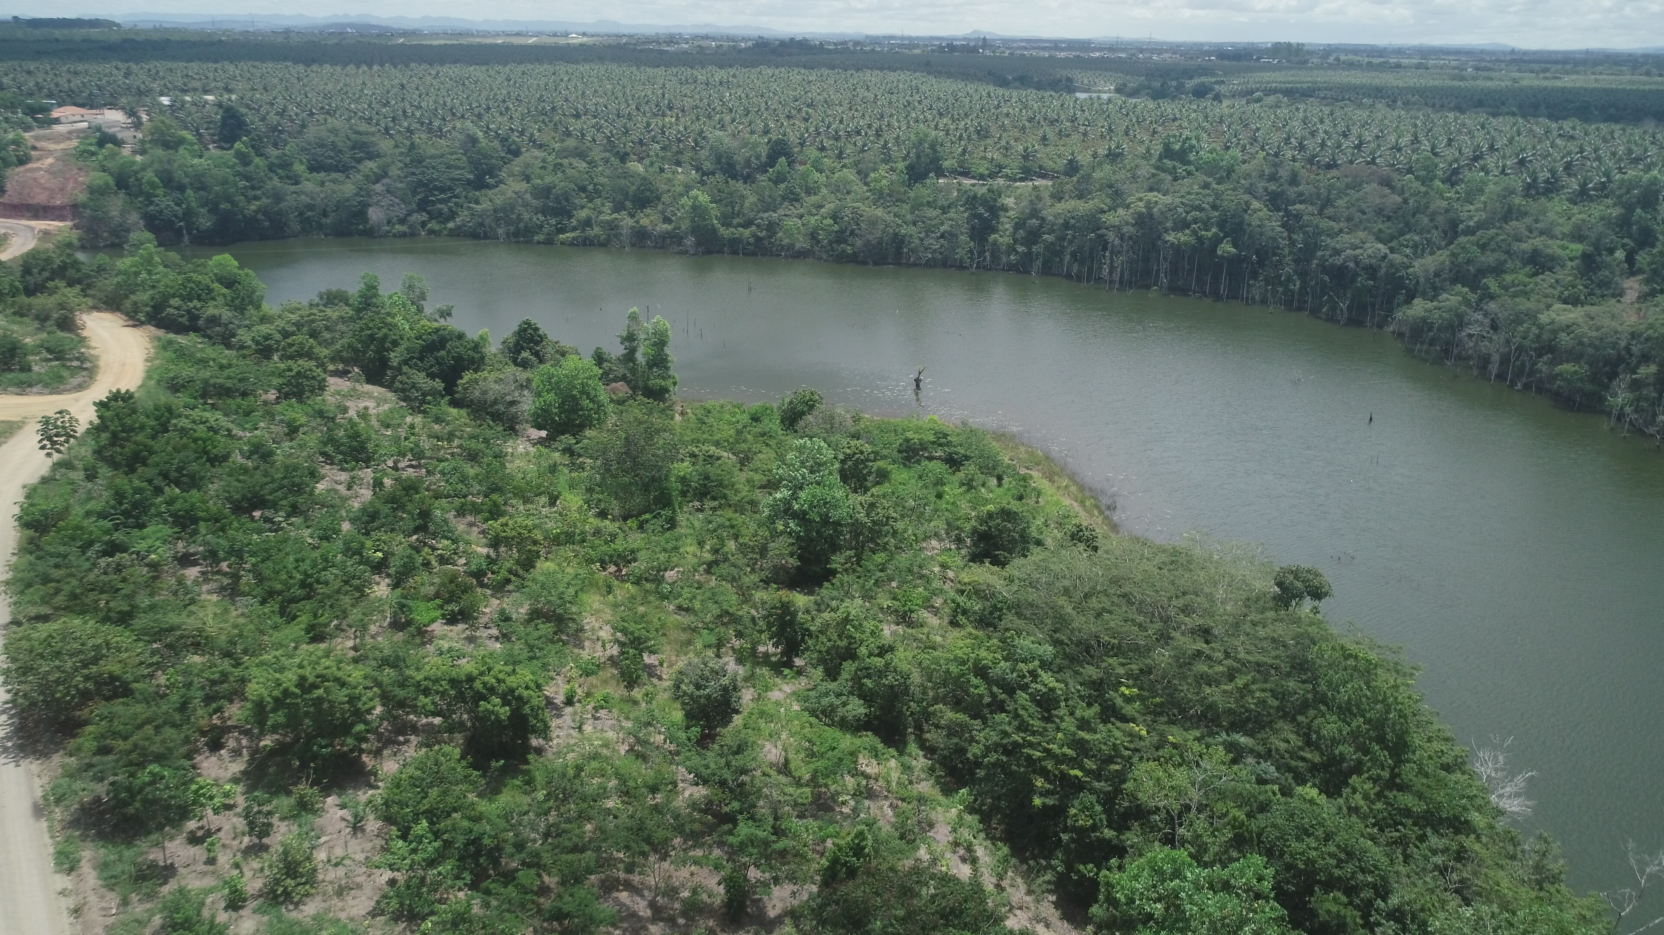
FAZENDA EM EUNÁPOLIS
RECUPERAÇÃO DE MATAS CILIARES (APP)
ÁREA COM 2 ANOS DE PLANTIO

Slide 33
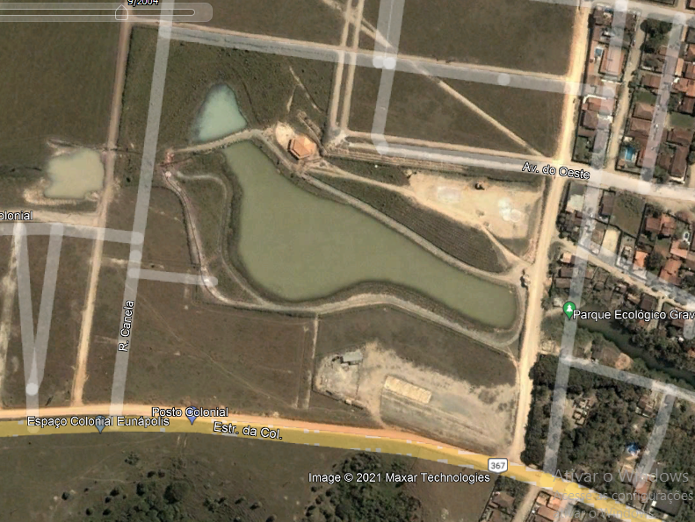
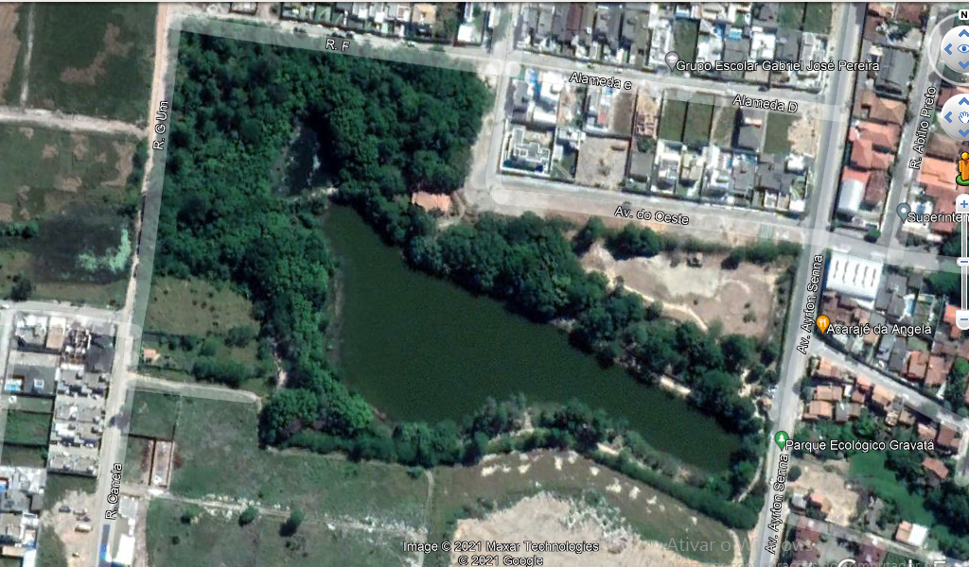
PARQUE DO GRAVATÁ
PLANTIO REALIZADO EM 2003
PARQUE DO GRAVATÁ
SITUAÇÃO ATUAL: 2026
23 ANOS

Slide 34
O produtor rural precisa ser tratado como parceiro da preservação ambiental, e não como adversário.
OBRIGADO!
ENGENHEIRO FLORESTAL DANILO SETTE
danilosette@yahoo.com.br
(073) 998207438

